Slide 1
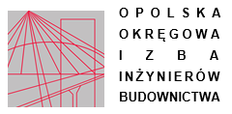
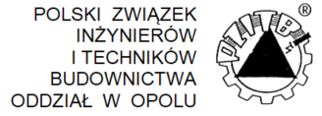
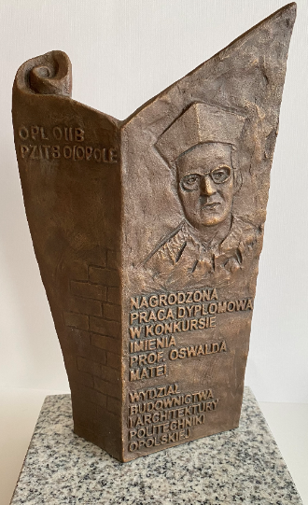
Idea konkursu:
Konkurs Opolskiego Oddziału PZITB oraz OPL OIIB
o nagrodę im. prof. dr hab. inż. Oswalda Matei
za rok 2023
Uczczenie pamięci Profesora Oswalda Matei – wybitnego naukowca, inżyniera, przyjaciela młodzieży, współtwórcy i Rektora Politechniki Opolskiej.
Konkurs dla absolwentów Wydziału Budownictwa i Architektury Politechniki Opolskiej na najlepsze prace dyplomowe w dyscyplinie inżynierii lądowej, promujący ich twórców na początku kariery zawodowej.
Komisja konkursowa złożona z przedstawicieli świata nauki i praktyki.
Integracja środowiska inżynierów budowlanych w naszym regionie.

Slide 2
Komisja konkursowa w składzie:
Konkurs Opolskiego Oddziału PZITB oraz OPL OIIB
o nagrodę im. prof. dr hab. inż. Oswalda Matei
za rok 2023
dr hab. inż. Zbigniew Perkowski, prof. uczelni – przewodniczący KN PZITB O/Opole
dr hab. inż. Dariusz Bajno, prof. uczelni - przedstawiciel ZO PZITB
mgr inż. Robert Respondek - przedstawiciel ZO PZITB
inż. Zbigniew Pastuszka - przedstawiciel OPL OIIB
inż. Andrzej Horak – przedstawiciel OPL OIIB

Slide 3
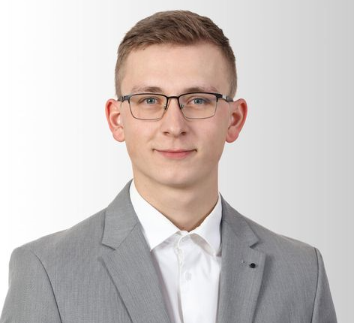
Kategoria: prace inżynierskie
obronione na studiach i stopnia
Wydziału budownictwa i architektury po
I miejsce, statuetka i dyplom: inż. Bartosz Witkowski
Temat pracy: Projekt domu jednorodzinnego
z przystosowaniem dla osoby niepełnosprawnej
Promotor: dr inż. Elżbieta Kokocińska-Pakiet

Slide 4
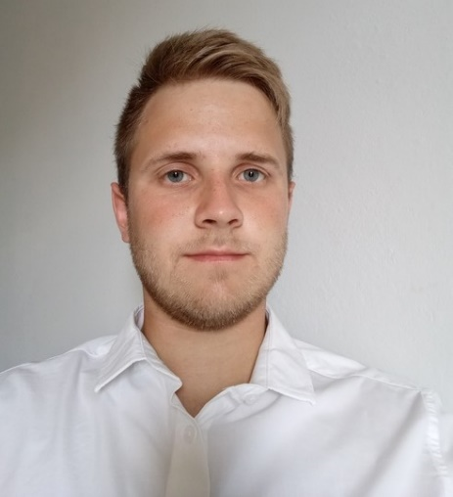
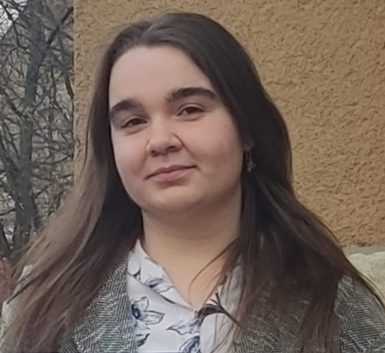
Kategoria: prace inżynierskie
obronione na studiach i stopnia
Wydziału budownictwa i architektury po
II miejsce i dyplom: inż. Kamil Eichner
Temat pracy: Projekt hali o konstrukcji stalowej
na maszyny i płody rolne
Promotor: dr inż. Wiesław Baran
ex aequo
II miejsce i dyplom: inż. Marta Piwowarska
Temat pracy: Projekt koncepcyjny nowego
wiaduktu drogowego w ciągu
ul. Bierkowickiej w Opolu
Promotor: dr inż. Marcin Tatara

